Slide 1
面试工坊
围绕真实经历，练习可验证的表达
AAAI简历模拟训练 · 重庆邮电大学 · A组
宋佳钊 · 2.0.1
Notes:
团队信息依据本人提供的报名截图，指导老师待确认；提交材料版本2.0.1。

Slide 2
用户问题与练习流程
有项目经历，却讲不清个人贡献与验证依据
核对简历，明确岗位，回答针对性追问
依据原文反馈补充事实，重答后复盘
目标用户：本科生求职与保研；评分用于练习参考
Notes:
来源：docs/综合技术文档.md；为产品定位，不含用户效果研究结论。

Slide 3
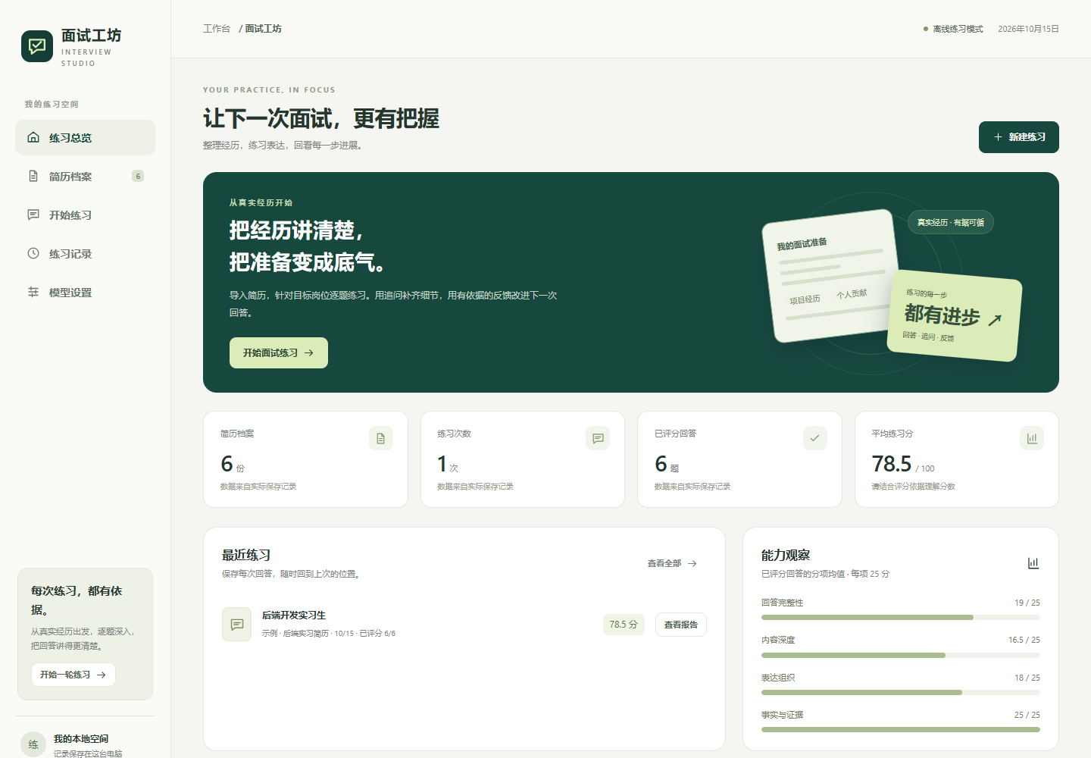
实际运行界面
本地OCR
固定题目
历史与导出
Notes:
自制模拟数据的本机浏览器截图。来源：verification/01-dashboard.png。

Slide 4
受控工具与证据检索
search_resume
检索当前简历片段
2轮决策 / 最多4次工具
参数校验与工具白名单
TF-IDF + 关键词 / RRF
来源ID与原文位置
read_weak_points
读取当前空间的历史弱项
record_fact_gap
标记需要本人确认的事实
Notes:
来源：studio/agent.py、studio/knowledge.py、verification/live-model-v2-results.json。

Slide 5
结果校验与交互可靠性
四维评分求和，引用回查原文
STAR保留回答事实，未知内容标记待补
草稿恢复、请求去重、重答历史与取消
模型建议仍需人工核对；取消不能保证撤销已产生的供应商用量
Notes:
来源：studio/interview.py、studio/runtime.py、studio/jobs.py及tests/test_upgrade.py。

Slide 6
验证结果与局限
38 项后端测试 + 16 组浏览器验收通过
历史在线实测（2.0.0）：出题与评分各调用3次工具
8次模型请求，7018输入 / 2213输出Token
12条自制检索查询：各方法均命中
小样本未显示提升；真实学生教师试用尚未完成
Notes:
来源：tests/、verification/browser-results.json、live-model-v2-results.json、retrieval-results.json。

Slide 7
交付与下一步
本机可运行代码、技术报告与演示视频
先开展真实试用，再扩大检索与生成质量评测
本人核实团队、报名审核、最终规则与提交回执
GitHub：shurkasajini538-ux / ai-interview-agent
Notes:
来源：README、docs/参赛成品工作计划.md、docs/用户试用方案.md。

